Slide 1
Os Desafios da Produtividade:
Um Estudo sobre Zonas Econômicas Especiais
Estudo dos Problemas Econômicos Atuais

Slide 2
Zonas Econômicas Especiais - ZEEs
- Zonas de industrialização;
- Utilizadas por economias emergentes;
- Diversifica exportações;
- Área definida geograficamente;
- Gestão ou administração únicas;
- Oferece benefícios para investidores;
- Benefícios e isenção de direitos.

Slide 3
Tipos
Free Trade Zone/Zona Franca
Export Processing Zones
Enterprise Zones
Freeports
Single Factory EPZ
Specialized Zones
Estatal x Particular

Slide 4
Custos e Receita Governamentais para Desenvolvimento
Custos
Receita
Gastos com funcionários Governamentais necessários para regular e operar a Zona
Capital do Setor Público investido em infraestrutura externas e internas em caso de Zonas desenvolvidas pelo estado
Taxas de Importação perdidas para o contrabando
Impostos renunciadas como incentivos para realocação de empresas
Subsídios
Impostos Corporativos, quando não renunciado
Imposto de Renda pessoal de funcionários diretos e indiretos
Taxas de Permissão e outras cobranças por serviços
Taxas de Vendas e Aluguel
Taxas e Impostos de Importação de produtos vendidos para o território aduaneiro doméstico

Slide 5
Políticas e Procedimentos Centrais
Expansão das Atividades para incluir serviços Comerciais e Profissionais
Tratamento igualitário de investidores e formas de investidores
Incentivos e facilitação para zonas particulares
Relaxamento de requisitos de exportações mínimas
Permissão para que desenvolvedores de Zonas e outros oferecem serviços de utilidade pública para moradores das ZEE
Tratamento de bens e serviços locais vendidos para as ZEE como “exportações Construtivas”
Incentivos fiscais universais para promover atividades como um todo

Slide 6
Resultados Esperados
Geração de empregos
Desenvolvimento econômico
Aumento do investimento estrangeiro
Laboratórios experimentais para novas políticas

Slide 7
Diferenciais
Regime regulatório
Infraestrutura
Incentivos fiscais
Leis econômicas mais liberais a respeito de mão de obra, uso da terra e investimento estrangeiro
Infraestrutura melhor e mais confiável
Serviços públicos mais eficientes
Liberdade de capital
Incentivos fiscais
Subsídios

Slide 8
Maiores Razões de Fracasso Financeiro:
As Zonas não são operadas com objetivo de recuperação dos investimentos
Desenvolvimento da Zona requer enormes gastos de capital do governo
As Zonas recebem subsídios para insumos como eletricidade e serviços

Slide 9
Comparação China x Brasil

Slide 10
Diferenças ZEE e ZFM
Objetivo Inicial
Desenvolvimento ao longo do tempo
Localização
Mercado Final
Nível de Autonomia
Tipo de Implantação

Slide 11
Zona Franca de Manaus - ZFM
Incentivos para reduzir desvantagens espaciais;
Isenção de impostos de importação e exportação, IPI, desconto de ICMS e isenção temporária de IPTU;
Terrenos a preços simbólicos no Parque Industrial com completa infraestrutura;
Geração de empregos - alta rotatividade;
Baixos salários;
Modelo concentrador de renda;
Transferências de recursos;
Esvaziamento do interior do Amazonas.

Slide 12
Manaus
Vulnerabilidade
Desafios
Custos Fiscais
Todo planejamento estratégico feito fora de Manaus
Dependente do Governo Federal
Preso no Modelo Original de desenvolvimento local
Má distribuição das etapas de produção.
Atividades restritas a disponibilidade de mão de obra barata e benefícios fiscais.
Sem planos de desenvolvimento de uma indústria autônoma e competitiva.

Slide 13
Conclusões
Desenvolvimento além instrumentos para países em desenvolvimento
Abrir mão da ZFM
O futuro da globalização?

Slide 14
Bibliografia
ZENG, D.G. Special Economic Zones: Lessons from the Global Experience. PEDL Synthesis Paper Series.
ZALDIVAR, F.G.; MOLINA, E. Special Economic Zones and their Impact on Regional Economic Development. Revista Latinoamericana de Economía.
Special Economic Zones: performance, lessons learned and implications for zone development. FIAS, 2008.
DE MIRANDA, R.N. Zona Franca de Manaus: Desafios e Vulnerabilidades. Núcleo de Pesquisas e Estudos do Senado, 2013.

Slide 15
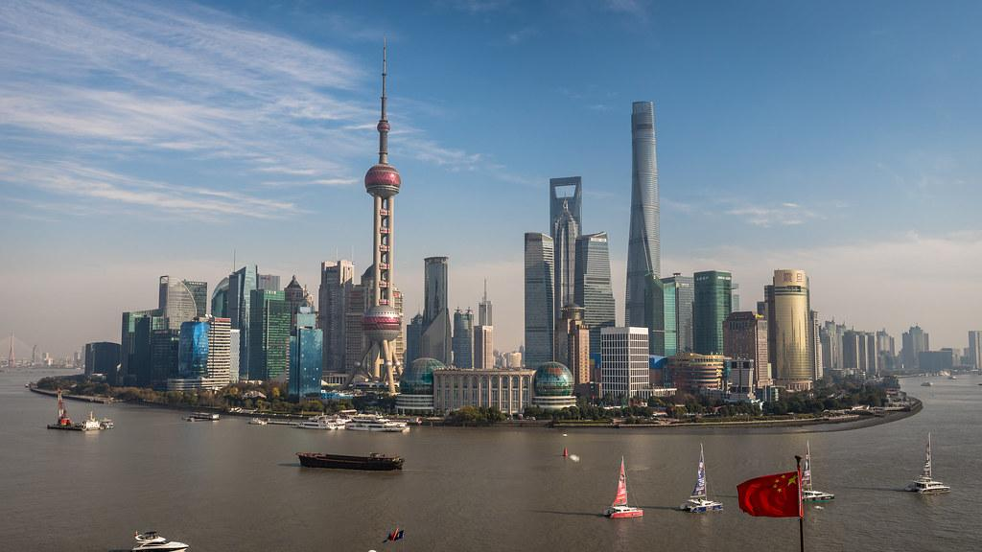
A equipe
Ana Luiza Correia
Carolina Trinca
Elisa Whately
Luana Vaz Marques
9781349
10286972
9781652
9781721

